Slide 1
WISE Seminar
GNN-IP Inference Optimization
Using Reconstruction
Minchang Kim
2026-03-30
Notes:
"안녕하십니까, WISE 세미나 발표를 맡은 김민창입니다. 오늘 제가 발표할 주제는 **'재구성(Reconstruction)을 통한 GNN-IP 추론 최적화(Inference Optimization)'**입니다."

Slide 2
TABLE OF CONTENTS
GNN-IP R&D Proposal
Equivariant Model PipeLine
Problem & Challenge
Related Work
Proposed Method
Experiment Plan
Discussion
Notes:
발표는 크게 네 부분으로 진행하겠습니다.
먼저 앞부분에서는 GNN-IP 전체 맥락과 equivariant model pipeline을 짧게 설명하겠습니다. 이 부분은 작업자 외 다른 학생들도 흐름을 따라올 수 있도록 아주 기본적인 수준에서 정리하겠습니다.
그 다음에는 문제 정의와 challenge, 그리고 관련 연구를 연결해서 왜 제가 `pair reconstruction`이라는 방향을 잡았는지 설명드리겠습니다.
세 번째로는 proposed method 파트에서 실제로 무엇을 재사용 대상으로 분류했고, 지금 SevenNet 안에서는 어디까지 구현되어 있는지 말씀드리겠습니다.
마지막으로는 experiment plan이라고 적혀 있지만, 실제로는 단일 GPU 환경에서 이미 돌려본 결과까지 함께 보여드리면서 discussion으로 마무리하겠습니다.

Slide 3
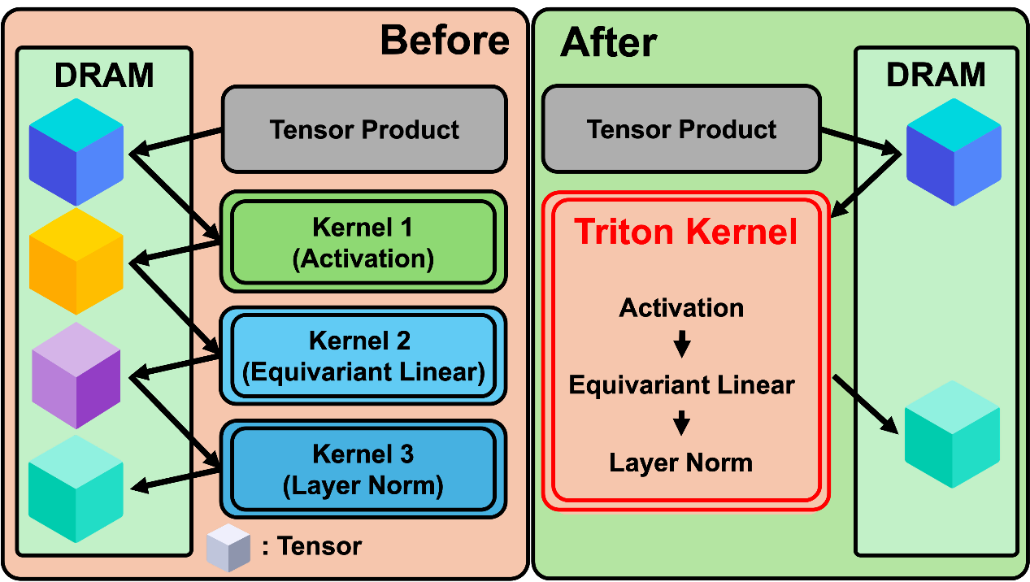
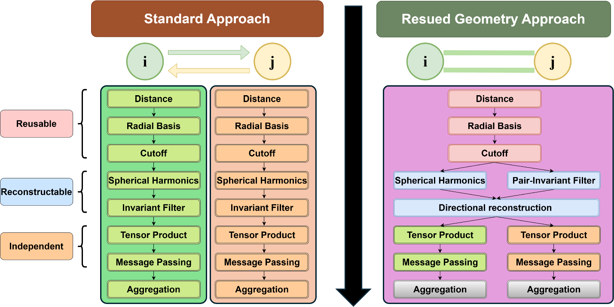
GNN-IP R&D Proposal
Year 3 : Optimization of GNN-IP Kernels and Graph Computation
Kernel optimization for non–tensor product (Non-TP) operations
Elimination of redundant computations through restructuring of input representation
GNN-IP kernel level optimization
Notes:
"먼저 R&D 제안 개요입니다. 3차년도의 핵심 목표는 GNN-IP 커널 레벨의 최적화입니다. 기존의 스탠다드 방식에서 벗어나, 입력 표현 구조(Input representation) 자체를 재구성하여 불필요한 중복 계산을 완전히 제거하고, 텐서 곱(TP)이 아닌 연산들에 대해서도 Triton 커널 최적화를 수행하는 것을 목표로 합니다

Slide 4
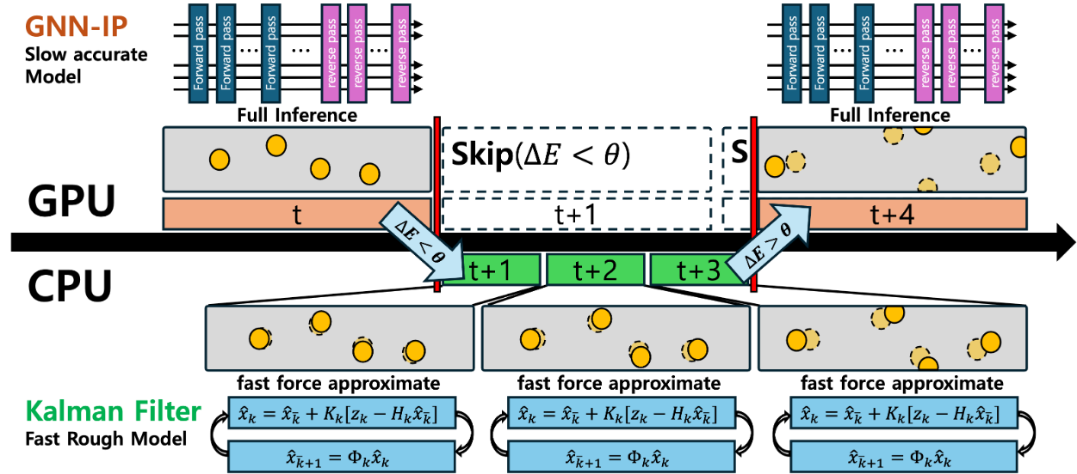
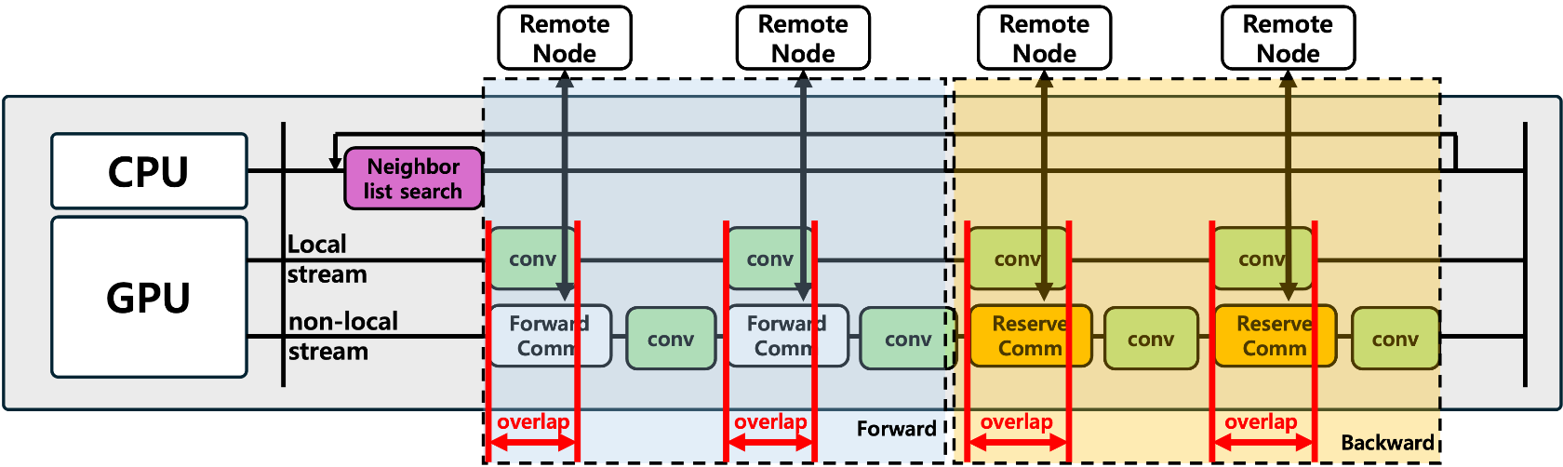
GNN-IP R&D Proposal
Year 4 : Optimization of GNN-IP Kernels and Graph Computation
Year 5: Acceleration of GNN-IP Inference in Multi-GPU / Multi-node Environments
Design of a training-free adaptive skipping policy leveraging temporal redundancy
Scalable GNN-IP inference acceleration for multi-GPU and multi-node simulation settings
GNN-IP runtime Optimization
GNN-IP Distiributed System Optimization
Notes:
"이후 4차년도에는 시간적 중복성(Temporal redundancy)을 활용해 학습이 필요 없는 적응형 스킵 정책(Adaptive skipping policy)을 설계하여 런타임을 최적화할 계획입니다. 최종적으로 5차년도에는 멀티 GPU 및 멀티 노드 시뮬레이션 환경으로 확장하여 대규모 분산 시스템에서도 확장이 가능한(Scalable) 가속을 이뤄내는 것이 전체 로드맵입니다."

Slide 5
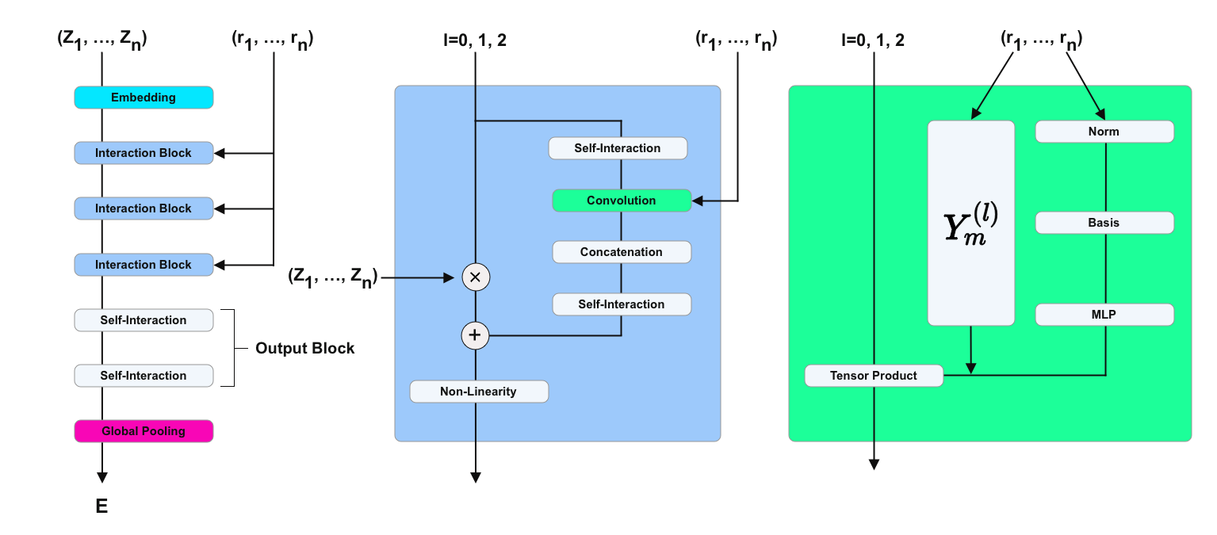
Equivariant Model Pipeline (NequIP)
NequIP: Batzner, S. et al., E(3)-equivariant graph neural networks for data-efficient and accurate interatomic potentials. Nat Commun 13, 2453 (2022).
Notes:
여기서는 아주 짧게 GNN-IP, 그중에서도 NequIP류 equivariant 모델의 추론 파이프라인을 정리하겠습니다.
이 슬라이드는 그림이 세 부분으로 나뉘어 있으니, 왼쪽부터 순서대로 보겠습니다.
왼쪽 그림은 모델 전체 파이프라인입니다. 원자종 `Z`는 embedding으로 들어가서 초기 node feature를 만들고, 원자 좌표 `r`은 각 interaction block에 기하 정보를 제공합니다. interaction block이 여러 번 반복된 뒤 output block과 global pooling을 거쳐 최종 에너지 `E`가 나옵니다. 즉 왼쪽 그림은 모델의 가장 큰 흐름을 보여주는 그림입니다.
가운데 그림은 interaction block 하나를 펼쳐놓은 것입니다. 여기에는 self-interaction 경로와 convolution 경로가 같이 있습니다. self-interaction은 이웃과 무관한 node-wise 변환이고, convolution 경로가 실제로 이웃 정보를 받아 message passing을 수행하는 부분입니다. 두 경로가 합쳐지고 non-linearity를 거쳐 다음 block으로 넘어갑니다.
오른쪽 그림은 그 convolution 내부를 더 자세히 그린 것입니다. 좌표로부터 먼저 두 종류의 edge-side 정보가 만들어집니다. 하나는 방향 정보를 담는 spherical harmonics이고, 다른 하나는 거리 norm에서 출발하는 basis와 MLP입니다. 그리고 이 정보들이 tensor product에 들어가 source node feature와 결합되면서 실제 equivariant message가 생성됩니다.
여기서 중요한 점은, spherical harmonics를 만드는 단계 자체가 곧바로 message 생성은 아니라는 것입니다. 이 단계는 `message 생성을 위한 edge attribute를 준비하는 단계`입니다. 실제 message 생성은 그 다음 tensor product에서 일어납니다.
그래서 오늘 이야기할 재사용 가능성도 정확히 이 경계에서 나옵니다. distance, radial basis, cutoff, spherical harmonics 같은 geometry-side 값은 pair 기준으로 재사용 가능성이 있지만, 최종 message는 source node feature에 의존하므로 그대로 공유할 수 없습니다. 이 구분이 뒤의 제안기법과 실험 해석의 핵심입니다.

Slide 6
Problem
Pair-invariant reusable
Distance
Radial basis
Cutoff
Direction-reconstructable
Spherical harmonics
Weighted filter (NequIP)
Directed-edge-only
Message
Tensor product
Preserve the original model, but execute pair-shared geometry only once
Notes:
"여기서 발생하는 문제점을 짚어보겠습니다. 두 원자 간의 거리(Distance)나 Radial basis, Cutoff 같은 정보는 방향에 상관없는 페어(Pair-invariant) 단위의 특성입니다. 반면 Spherical harmonics나 NequIP의 가중치 필터(Weighted filter)는 철저히 방향에 의존(Direction-dependent)합니다. 현재 구조에서는 방향이 다르면 이를 완전히 다른 에지로 취급하여 재사용이 불가능(Non-reusable)한 상태로 텐서 곱과 메시지 패싱을 각각 수행합니다. 제 목표는 원본 GNN-IP의 수식과 학습된 파라미터를 그대로 보존하면서, 이 데이터와 연산 흐름만을 효율적으로 재구성하는 것입니다.“
이제 본격적인 문제 정의입니다.
기존 equivariant GNN-IP 구현은 대부분 directed edge 기준으로 계산합니다. 그러면 원자 i와 j가 있을 때, `i에서 j로 가는 edge`와 `j에서 i로 가는 edge`는 내부적으로 별도의 두 샘플처럼 취급됩니다. 이 방식은 구현이 단순하고 기존 message passing 프레임워크와도 잘 맞지만, 물리적으로 보면 두 edge는 같은 pair에서 나온 정보입니다.
예를 들어 distance는 두 방향에서 완전히 같습니다. radial basis와 cutoff도 같습니다. spherical harmonics는 완전히 같은 값은 아니지만, 역방향으로 갔을 때 degree l에 따른 parity sign으로 복원 가능합니다. 다시 말해 `새로 계산하지 않아도 되는 값`이 이미 존재합니다.
반면 모든 것이 재사용 가능한 것은 아닙니다. message는 source node feature를 사용하므로 `i to j`와 `j to i`에서 서로 다릅니다. aggregation도 destination이 다르기 때문에 단순 공유가 안 됩니다.
그래서 제가 지난주 계획서에서 가장 먼저 잡았던 일이 `재사용 가능한 연산값의 분류`였습니다. 이것이 먼저 정리되어야, 원래 formulation을 깨지 않고 exact reuse가 가능한 경계가 보이기 때문입니다.

Slide 7
Challenge
Structural Inefficiency: Edge-wise Redundancy
Redundant Geometric Computation
Standard NequIP processes each directed edge independently, leading to duplicated calculations for distance and radial basis
Pair-wise Reconstructuring
The input flow must be restructured around pair-based execution
Notes:
"이 문제를 해결하기 위해서는 두 가지 큰 챌린지를 극복해야 합니다.
첫째는 구조적 비효율성입니다. 기존 NequIP은 $i$에서 $j$, 그리고 $j$에서 $i$로 가는 양방향 에지를 철저히 독립적으로 처리하여 거리 연산 등이 중복 수행됩니다. 이를 '1회 계산 후 부호 반전을 통한 재사용'이 가능하도록 페어 단위(Pair-wise) 입력 구조로 개편해야 합니다.
첫 번째 challenge는 structural inefficiency, 즉 구조적 비효율입니다.
겉으로 보면 directed edge 두 개를 계산하는 것이 별문제 없어 보일 수 있습니다. 하지만 pair 관점에서 보면 같은 geometric information을 두 번 encoding하고 있는 셈입니다. 특히 neighbor 수가 많고 graph가 클수록 이 중복은 절대량으로 커집니다.
그렇다고 단순히 한쪽 edge를 없애면 되는 문제는 아닙니다. 모델의 원래 의미를 유지해야 하기 때문입니다. 예를 들어 SH는 reverse edge에서 sign flip으로 복원할 수 있지만, message는 source node가 달라지므로 없앨 수 없습니다. 따라서 `줄일 수 있는 것`과 `남겨야 하는 것`을 정확히 구분해야 하고, 이 구분이 어긋나면 모델의 수학적 의미가 깨집니다.
즉 challenge는 단순한 deduplication이 아니라, `exactness를 유지하는 형태로 computation graph를 재구성하는 것`입니다.

Slide 8
Challenge
2. Integration of FlashTP & JIT Compilation
Synergy with FlashTP
Beyond simple TP acceleration, the method requires tight integration of FlashTP-style fused kernels with pair-wise reuse
High Implementation Difficulty
JIT (Just-In-Time) Compilation: Generating and compiling graph-specific CUDA/Triton code at runtime
Dynamic Topology: Significant challenge in building optimized kernels tailored to varying graph structures during inference
Notes:
"두 번째 챌린지는 FlashTP 로직과의 통합 및 JIT 컴파일링입니다. 저희의 페어 기반 재사용 로직을 텐서 곱(TP)과 하나의 커널로 융합(Fusion)해야 진정한 가속이 일어납니다. 하지만 분자 동역학 시뮬레이션 중에는 원자들이 계속 움직이면서 그래프의 연결 위상(Topology)과 이웃 리스트(Neighbor list)가 매 스텝 동적으로 변합니다. 따라서 미리 고정된 코드를 쓸 수 없고, 런타임에 그래프 구조에 맞춰 최적의 커널을 즉석에서 생성하는 JIT(Just-In-Time) 컴파일러 구현이 반드시 필요합니다. 이 높은 시스템 구현 난이도를 극복하는 것이 본 연구의 핵심 과제입니다.“
두 번째 challenge는 backend integration입니다.
예를 들어 FlashTP는 tensor product를 fused kernel로 아주 잘 가속합니다. 하지만 그 인터페이스를 보면 여전히 directed edge 배열을 입력으로 받습니다. 즉 pair-based representation을 만들더라도, 마지막에 다시 directed edge로 풀어버리면 기대했던 이득이 줄어듭니다.
실제로 제가 구현하면서 확인한 것도 바로 이 부분입니다. Python 레벨에서 pair metadata를 만들고 SH나 weight를 재사용하는 것 자체는 가능합니다. 하지만 backend가 pair-major execution을 이해하지 못하면, 중간에 다시 edge layout으로 펼쳐야 하고 그 과정에서 indexing overhead가 생깁니다.
그래서 pair reconstruction의 난점은 알고리즘 아이디어보다도 `어디까지를 pair 기준으로 유지할 수 있는가`, 그리고 `backend와 어떤 계약을 새로 만들어야 하는가`에 있습니다. 여기서부터는 단순 코드 수정이 아니라 runtime co-design 문제가 됩니다.

Slide 9
Related Work
FlashTP, SevenNet : System-level Acceleration
Focuses heavily on Tensor Product (TP) fusion and parallel scaling, let leaves the upstream bidirectional geometric redundancies do not explicitly target.
NEMP : Algorithmic Modification
Reduces overhead by aggregating features in the node space, but changes the original message-passing formulation
To the best of my current survey, I’ve not yet found papers that removes this rebundacy while strictly preserving the original formulation
NequIP: Batzner, S. et al., E(3)-equivariant graph neural networks for data-efficient and accurate interatomic potentials. Nat Commun 13, 2453 (2022).
SevenNet: MDIL-SNU., SevenNet - a graph neural network interatomic potential package supporting efficient multi-GPU parallel molecular dynamics simulations. J. Chem. Theory Comput. (2024).
NEMP: Zhang, Y., & Guo, H., Node-Equivariant Message Passing for Efficient and Accurate Machine Learning Interatomic Potentials. Chem. Sci. (2025).
FlashTP: Lee, et al., FlashTP: Fused, Sparsity-Aware Tensor Product for Machine Learning Interatomic Potentials. ICML (2024).
Notes:
관련 연구들과의 비교를 통해 저희 제안 기법의 독창성을 정리해 보겠습니다.
크게 두 가지 방향의 기존 연구들이 있었습니다.
첫 번째는 NEMP와 같이 알고리즘 자체를 변형하는 연구들입니다. 이들은 노드 공간에서 피처를 합쳐서 연산량을 줄이긴 하지만, 모델의 원본 $E(3)$ 공변성(Equivariance) 수식과 표현력(Expressivity) 자체를 훼손한다는 치명적인 한계가 있습니다.
두 번째는 FlashTP나 SevenNet과 같은 시스템 레벨의 가속 연구들입니다. 이들은 텐서 곱(TP) 커널을 퓨전하거나 멀티 GPU 확장에만 집중하고 있습니다. 즉, 그 앞단에서 발생하는 양방향 에지의 기하학적 중복 연산, 예를 들면 $i$에서 $j$, $j$에서 $i$로 향하는 중복된 Spherical Harmonics 계산 문제는 전혀 해결하지 못한 채 방치하고 있습니다.
첫 번째는 FlashTP나 cuEquivariance 같은 `tensor product acceleration` 계열입니다. 이들은 TP와 scatter-gather를 매우 효율적으로 처리하고, 시스템 수준에서 큰 개선을 가져옵니다. 하지만 upstream geometry redundancy, 즉 i to j와 j to i에서 중복되는 SH나 radial computation은 거의 다루지 않습니다.
두 번째는 SevenNet 같은 `system-level MLIP acceleration`입니다. 여기서는 multi-GPU, domain decomposition, 실제 MD에 가까운 실행 인프라가 중요합니다. 그런데 이 역시 계산 단위 자체는 대체로 directed edge를 전제하고 있습니다.
세 번째는 NEMP처럼 `algorithm 자체를 바꾸는 방식`입니다. NEMP는 node space에서 message passing을 다시 구성해 효율을 얻습니다. 다만 이 방식은 원래 edge-based equivariant formulation을 그대로 유지하는 접근은 아닙니다.
그래서 제가 잡은 위치는 이 셋의 중간쯤입니다. 즉 formulation은 유지하되, geometry redundancy를 줄이는 exact reuse를 노리는 방향입니다. 제가 찾은 범위에서는 이 지점을 정면으로 다루는 선행연구가 상대적으로 적었습니다.

Slide 10
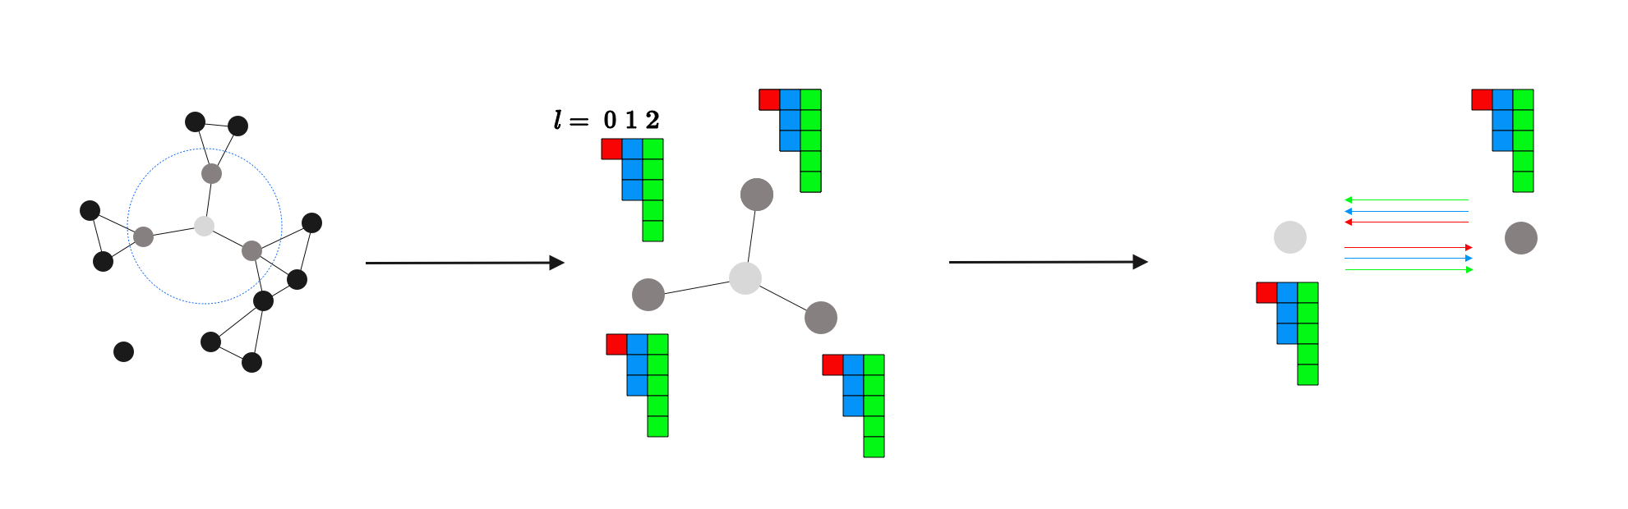
Proposed Method
How E(3)-equivariant models encode geometry (Rotation + Translation + Reflection)
Rotation : Spherical Harmonics : SO(3) irreps expression (scalar + vector + tensor)
Translation : Absolute positions are removed by using relative coordinates, so the model becomes translation-invariant
Reflection : Even / Odd parity is determined by the degree l
Reflection symmetry is handled via parity transformation
Batzner, S., Musaelian, A., Sun, L. et al. E(3)-equivariant graph neural networks for data-efficient and accurate interatomic potentials. Nat Commun 13, 2453 (2022).
Notes:
"제가 제안할 기법의 수학적 근거를 잠시 보겠습니다. E(3) 모델은 회전(Rotation), 병진(Translation), 반사(Reflection)에 대한 공변성을 가집니다. 상대 좌표를 써서 병진 불변성을 얻고 , Spherical Harmonics를 통해 회전 공변성을 얻습니다. 여기서 가장 중요한 것은 **반사 대칭성(Reflection symmetry)**입니다. 이는 차수 $l$에 따른 홀짝성, 즉 패리티 변환(Parity transformation)을 통해 완벽하게 제어될 수 있습니다.“
이 장은 proposed method의 수학적 동기를 설명하는 슬라이드입니다.
E3-equivariant 모델은 rotation, translation, reflection에 대해 정해진 방식으로 반응해야 합니다. translation은 relative coordinate를 쓰는 순간 자연스럽게 처리됩니다. rotation은 spherical harmonics와 irreps 표현을 통해 다뤄집니다. 그리고 reflection은 degree l에 따른 parity로 다뤄집니다.
이 점이 중요한 이유는 reverse edge가 새 정보를 주는 것이 아니라는 데 있습니다. 같은 pair에 대해 방향만 반대로 뒤집으면, geometry는 essentially 동일하고 SH는 parity sign으로 연결됩니다. 그래서 한쪽 방향의 SH를 계산해두면 반대 방향은 expensive evaluation 없이 sign 처리로 복원할 수 있습니다.
즉 제가 제안하는 sign-flip reuse는 경험적 heuristic이 아니라, equivariant formulation 안에서 이미 허용된 symmetry property를 execution level에서 이용하자는 것입니다.

Slide 11
Why focus on Spherical Harmonics reuse?
1. The Bottleneck: Spherical Harmonics
Even with modern Cartesian-polynomial implementations, SH remains a visible geometric cost when the graph is large.
Profiling result: In our lab baseline profiling, SH takes roughly 18-26% of model time on large dense cases such as MPtrj and MD22 nanotube.
2. Mathematical Foundation: Parity Property
The inputs for bidirectional edges (i to j and j to i) contain identical geometric information, differing only by an equivariant transformation
3. Proposed Solution: Sign Flip Reuse
Compute Once: Calculate spherical harmonics only for one canonical direction within each pair.
Instant Reuse: Recover the reverse edge by parity sign, instead of recomputing the same geometry.
Notes:
"왜 이 기법을 제안하게 되었는지, 그 배경과 수학적 근거를 말씀드리겠습니다.
먼저, Spherical Harmonics 연산이 가장 큰 병목이기 때문입니다. 아무리 카르테시안 다항식(Cartesian coordinates)을 사용하는 현대적 구현체라 하더라도 여전히 전체 커널 시간에서 막대한 비중을 차지합니다.하지만 방금 말씀드린 **패리티 속성(Parity Property)**을 보면, 양방향 에지는 방향만 반대일 뿐 $Y^l_m(-\hat{r}{ij}) = (-1)^l Y^l_m(\hat{r}{ij})$라는 아주 간단한 수학적 관계를 가집니다.따라서 한쪽 방향만 계산하고(Compute Once), 반대 방향은 무거운 연산을 우회하여 비용이 전혀 없는 부호 반전(Sign flip)만으로 즉시 재사용하자는 것이 핵심 제안입니다.“
이 페이지를 따로 넣은 이유는, 왜 여러 reusable candidate 중에서 SH를 특히 강조하는지 분명히 말하기 위해서입니다.
첫 번째 이유는 수학적으로 가장 깔끔하기 때문입니다. distance나 radial basis는 아예 동일하고, SH는 reverse 방향에서 parity sign으로 정확히 복원됩니다. 즉 approximate reuse가 아니라 exact reuse가 가능합니다.
두 번째 이유는 profiling 결과입니다. 여기서 과장하지 않는 것이 중요합니다. 모든 데이터셋에서 SH가 지배적인 병목은 아닙니다. 실제 baseline intrusive profiling을 해보면 small sparse 계열에서는 SH 비중이 1퍼센트도 안 되는 경우가 많습니다. 반대로 large dense case, 예를 들어 MPtrj나 MD22 nanotube 같은 경우에는 SH가 model total time의 약 18퍼센트에서 26퍼센트를 차지했습니다. 평균만 내면 낮아 보일 수 있지만, 우리가 실제로 최적화 타깃으로 삼는 large edge-load regime에서는 분명히 substantial한 부분입니다.
세 번째 이유는 해석이 명확하다는 점입니다. TP를 건드리면 backend, kernel, autograd 문제가 한꺼번에 커집니다. 반면 SH reuse는 `compute once, reverse by sign`이라는 설명이 분명하고, 실험 결과도 그 방향으로 잘 해석됩니다.
그래서 이 페이지의 메시지는 단순합니다. `SH가 언제나 제일 느리다`가 아니라, `SH는 exact reuse가 가능하고, 큰 dense graph에서는 실제로 무시할 수 없는 비용이기 때문에 첫 번째 공략 대상으로 적합하다`입니다.

Slide 12
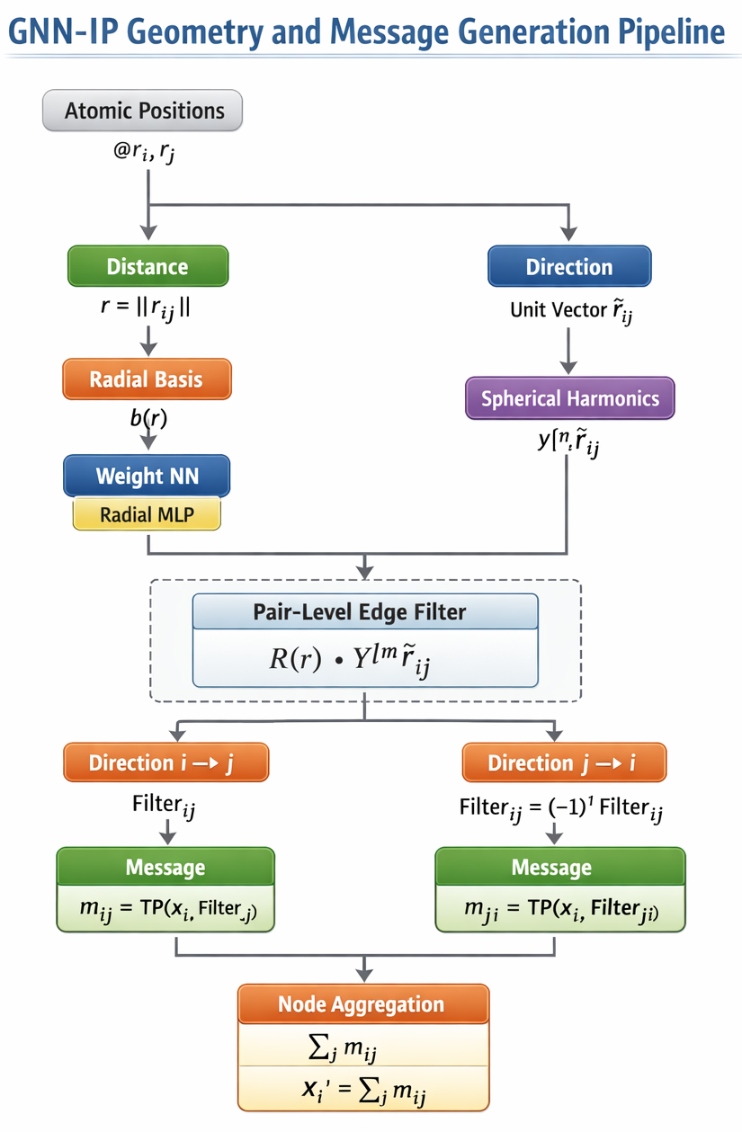
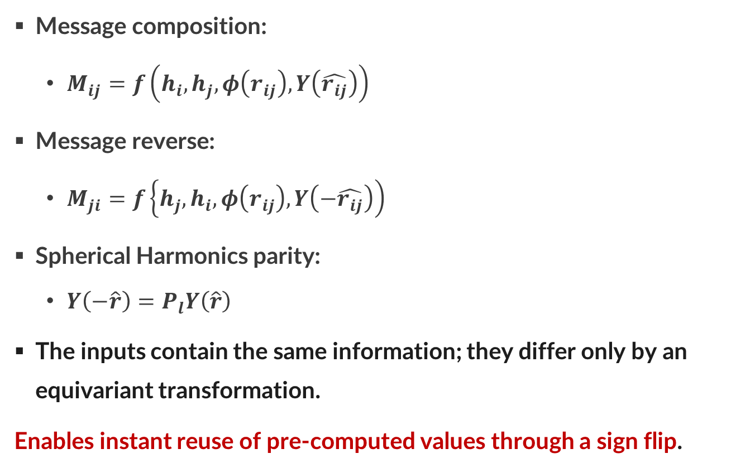
Proposed Method
Message composition:
$M_{ij}=f\left(h_{i},h_{j},φ\left(r_{ij}\right),Y\left(\hat{r_{ij}}\right)\right)$
Message reverse:
$M_{ji}=f\left\{h_{j},h_{i},φ\left(r_{ij}\right),Y\left(−\hat{r_{ij}}\right)\right)$
Spherical Harmonics parity:
$Y\left(−\hat{r}\right)=P_{l}Y\left(\hat{r}\right)$
The inputs contain the same information; they differ only by an equivariant transformation.
Enables instant reuse of pre-computed values through a sign flip.
Notes:
"제안하는 파이프라인의 전체 구조도입니다.
다이어그램 중앙을 보시면, 기존에는 양갈래로 나뉘어 두 번 계산되던 흐름을 하나로 합쳐 **'Pair-Level Edge Filter'**를 단 한 번만 생성합니다.그리고 밑으로 내려와서 메시지를 생성할 때 비로소 흐름이 두 개로 갈라집니다. $i$에서 $j$로 가는 방향은 그대로 텐서 곱(TP)으로 들어가고, $j$에서 $i$로 가는 반대 방향은 앞서 구한 필터에 $(-1)^l$이라는 아주 단순한 **부호 반전(Sign Flip)**만 곱해서 즉시 메시지 생성에 사용합니다. 무거운 기하학적 연산은 공유하고, 텐서 곱 직전에 부호만 바꿔 오버헤드를 제로(Zero)로 만든 이 구조가 본 연구의 최종 솔루션입니다.“
이제 실제 구현 내용을 설명드리겠습니다.
현재 제가 구현한 방식은 먼저 reverse 관계에 있는 두 directed edge를 하나의 undirected pair로 묶는 metadata를 만드는 것입니다. 여기에는 pair의 canonical 방향, reverse 방향, 각 directed edge가 어느 pair에 속하는지 같은 정보가 들어 있습니다.
그 다음 geometry 단계에서는 pair 기준으로 distance, radial basis, cutoff, spherical harmonics를 한 번만 계산합니다. reverse edge의 SH는 새로 평가하지 않고 parity sign으로 복원합니다. 그리고 weight neural network도 pair 기준으로 한 번 계산해서 양방향에서 공유합니다.
여기까지는 pair-aware reuse가 실제로 들어간 부분입니다. 하지만 중요한 제한이 있습니다. 최종 tensor product와 aggregation은 아직 directed edge 기준으로 남아 있습니다. 이유는 message가 source node feature에 의존하기 때문입니다. `i to j`와 `j to i`는 geometry는 공유해도 source가 다르므로 최종 message를 하나로 합칠 수 없습니다.
그래서 현재 구현은 `pair-major full execution`이 아니라 `geometry, SH, pair-weight reuse`에 가까운 구조입니다. 이 차이를 정확히 말하는 것이 중요합니다. 지금 단계에서 얻는 speedup은 이 reusable part에서 오고, TP 자체를 줄여서 얻는 것은 아닙니다. 이 한계가 뒤의 실험 결과와도 정확히 연결됩니다.

Slide 13
Experiment Plan
Baselines
SevenNet e3nn baseline / SevenNet + pair execution / FlashTP reference
Workloads
Small sparse : SPICE 2023, ANI-1x
Small dense : pononDB, selected periodic crystals
Large sparse : OMol25 validation, OC20 validation
Large dense : MPtrj, MD22 nanotube, OMat24
Evaluation Metrics
Energy-force exactness
Cold / steady latency + stage profiling + GPU utilization
Size-density analysis and quadrant comparison
Scope : single-GPU lab benchmark first, multi-GPU scaling next, Distributed HPC system
Notes:
"향후 실험 계획과 이렇게 세팅한 논리적 배경을 말씀드리겠습니다.첫째, 베이스라인으로 SevenNet을 메인으로 삼은 이유입니다. SevenNet은 현재 GNN-IP 중에서도 멀티 GPU 확장이 가장 잘 되어 있는 최신 SOTA 패키지입니다. 시스템 레벨 최적화가 극에 달한 이 모델 위에서도 저희의 기하학적 중복 제거 기법이 유의미한 가속을 이끌어낼 수 있다면, 본 연구의 실효성을 가장 완벽하게 증명하는 셈이 됩니다.둘째, 워크로드를 MD17 같은 소형 분자부터 물, 그리고 Si3N4 같은 고밀도(High-density) 시스템까지 계층적으로 구성했습니다. 그 이유는 그래프의 밀도(Sparse vs. Dense)에 따라 에지(Edge)의 개수가 기하급수적으로 달라지기 때문입니다. 밀도가 높을수록 저희가 타깃으로 하는 양방향 에지 중복 연산의 병목이 심해지므로, 밀도별로 저희 기법의 효율을 분리해서 평가하는 것이 필수적입니다.마지막으로 평가지표입니다. **추론 시간(Inference Time)**과 **스케일링(Scaling)**을 통해 속도 향상을 증명하는 것은 물론이고, 가장 중요한 것은 정확도(Accuracy) 지표입니다. 기존의 알고리즘 경량화 논문들과 달리, 제안하는 'Sign-Flip' 기법은 수학적 수식을 100% 보존하므로 정확도 하락이 단 '0'도 발생하지 않음을 이 지표를 통해 명확히 보여줄 것입니다.“
이 슬라이드는 제목은 experiment plan이지만, 실제로는 계획과 현재 진행 결과를 같이 설명하는 장입니다.
원래 계획은 세 가지였습니다. 첫째, SevenNet e3nn baseline과 SevenNet plus pair execution full을 직접 비교해서 `FlashTP가 없다고 가정했을 때` pair reuse만으로 어떤 이득이 있는지 보자는 것이었습니다. 둘째, FlashTP reference를 함께 두고, 현재 구현이 backend와 잘 결합되는지, 아니면 geometry reuse까지만 듣는지를 확인하자는 것이었습니다. 셋째, 데이터셋을 크기와 density 관점에서 나눠서 언제 효과가 나는지 해석하자는 것이었습니다.
그래서 workload도 단순히 분자냐 고체냐로 나누지 않고, small sparse, small dense, large sparse, large dense 네 구역으로 보았습니다. small sparse 쪽에는 SPICE 2023, ANI-1x 같은 샘플을 넣었고, small dense에는 phononDB 같은 작은 periodic crystal을 넣었습니다. large sparse에는 OMol25 validation이나 일부 OC20 계열을, large dense에는 MPtrj와 MD22 nanotube, OMat24 쪽을 대표로 봤습니다.
평가 지표도 latency 하나만 본 것이 아니라, energy-force exactness, cold latency, steady latency, stage profiling, GPU utilization, size-density map을 함께 봤습니다. 이유는 단순히 빨라졌다, 느려졌다만으로는 왜 그런지 설명이 안 되기 때문입니다.
현재까지 정리된 단일 GPU 결과를 요약하면 이렇습니다. e3nn baseline 대비 pair execution은 universal win이 아닙니다. small sparse에서는 대체로 손해이고, large dense에서는 확실한 개선이 나옵니다. 대표적으로 MPtrj 큰 샘플에서는 약 1.4배 이상 빨라졌고, phononDB처럼 atom 수는 작지만 degree가 높은 small dense에서도 이득이 보였습니다. 반면 SPICE 같은 small sparse에서는 손해가 났습니다.
즉 계획 단계에서 세웠던 가설, 즉 `크기와 density를 같이 봐야 한다`는 가설은 현재 단일 GPU 결과로 어느 정도 지지되고 있습니다. 다만 multi-GPU scaling과 larger public datasets의 완전한 확보는 아직 다음 단계입니다.

Slide 14
Key Takeaways and Limitations
Modern Spherical Harmonics Implementation
Uses fast Cartesian polynomials, so the win is not from replacing slow trigonometric code
Current Bottleneck
The real gain comes from removing duplicated geometry, SH, and pair-weight work on reverse edges
Current Limitation
TP and aggregation are still directed-edge operations, so the benefit is strongest only on large dense graphs.
Next Step
Pair-major TP plus backend co-design is required before claiming consistent end-to-end acceleration over FlashTP.
Notes:
흔히 Spherical Harmonics(SH)가 느리다고 하면 삼각함수나 르장드르 다항식의 재귀 호출 때문이라고 생각하기 쉽습니다. 하지만 SevenNet이나 e3nn 같은 현대적인 라이브러리들은 이를 이미 $(x, y, z)$ 기반의 카르테시안 다항식(Cartesian Solid Harmonics) 형태로 치환해서 GPU에 최적화해 두었습니다. 즉, 다항식의 차수가 곧 Clebsch-Gordan(CG) 결합의 차수 $l$이 되는 구조입니다.
그런데 왜 여전히 병목일까요? 다항식 연산 자체가 아무리 빠르더라도, 차수 $l$이 커질수록 연산량이 늘어나는데 이를 $i$에서 $j$, $j$에서 $i$ 양방향에 대해 '두 번' 계산하는 것은 명백한 메모리 및 연산 낭비이기 때문입니다. 게다가 이 중복된 데이터는 이어지는 무거운 CG 텐서 곱 연산의 부하를 가중시킵니다.
최근 발표된 FlashTP 같은 훌륭한 연구가 있지만, 이는 뒷단의 '텐서 곱(TP)' 자체를 가속할 뿐, 앞단의 SH 중복 계산 문제는 전혀 건드리지 못합니다.
마지막 discussion입니다.
이번 단계에서 가장 중요하게 얻은 결론은 세 가지입니다. 첫째, pair execution을 이야기하려면 reusable value를 먼저 정확히 분류해야 합니다. 이걸 하지 않으면 무엇이 exact reuse인지, 무엇이 source-dependent인지가 섞여서 논의가 흐려집니다.
둘째, 현재 구현은 pair-major TP가 아닙니다. geometry, SH, weight reuse는 들어갔지만 TP와 aggregation은 directed edge 기준으로 남아 있습니다. 그래서 small sparse에서는 이득이 잘 안 나고, large dense에서만 확실히 효과가 나타납니다. 이 점을 솔직하게 말해야 결과가 과장되지 않습니다.
셋째, 다음 연구 방향은 꽤 분명합니다. pair-major TP kernel, backend co-design, topology cache, 그리고 distributed setting으로의 확장입니다. 다시 말해 지금 단계는 끝이 아니라, `어디까지 exact reuse가 가능하고 어디서부터 새 커널이 필요한지`를 분명히 한 첫 단계라고 볼 수 있습니다.
이상으로 발표를 마치겠습니다.

